Slide 1
Die Fächer in unserer Schule
Sofia Svitková
8.B

Slide 2
Chemie

Slide 3
Mathemathik

Slide 4
sport

Slide 5
physik

Slide 6
biologie

Slide 7
musik

Slide 8
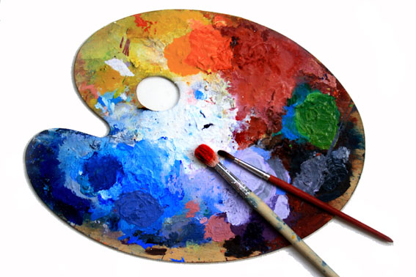
Kunst

Slide 9
religion

Slide 10
deutsch

Slide 11
englisch

Slide 12
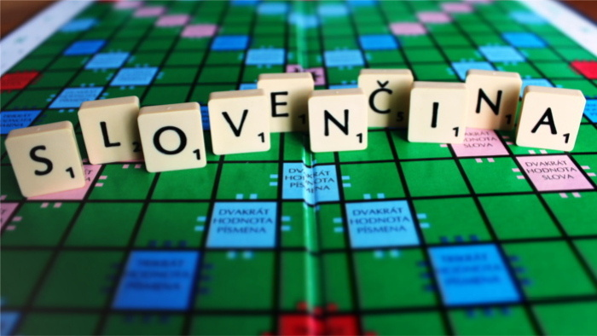
Slowakisch

Slide 13
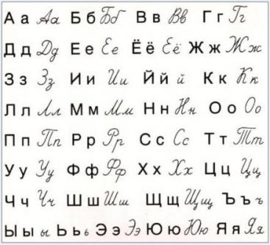
Russisch

Slide 14
sozialkunde

Slide 15
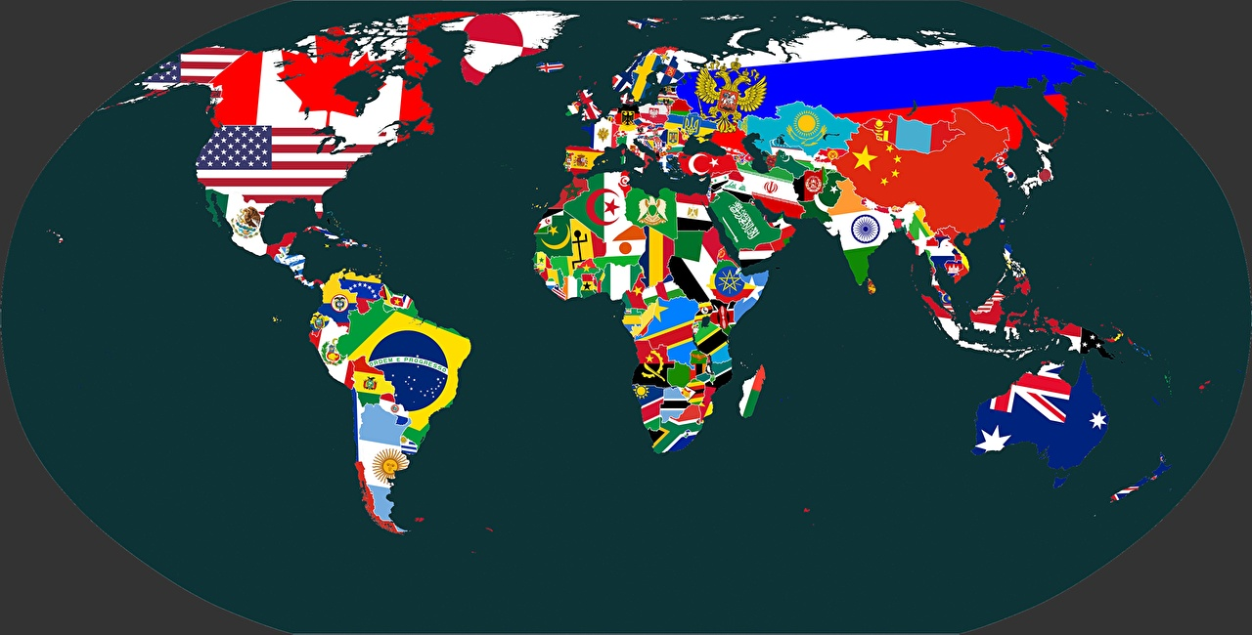
geographie

Slide 16
geschichte

Slide 17
technik

Slide 18
Vielen Dank für Ihre Aufmerksamkeit

